Slide 1
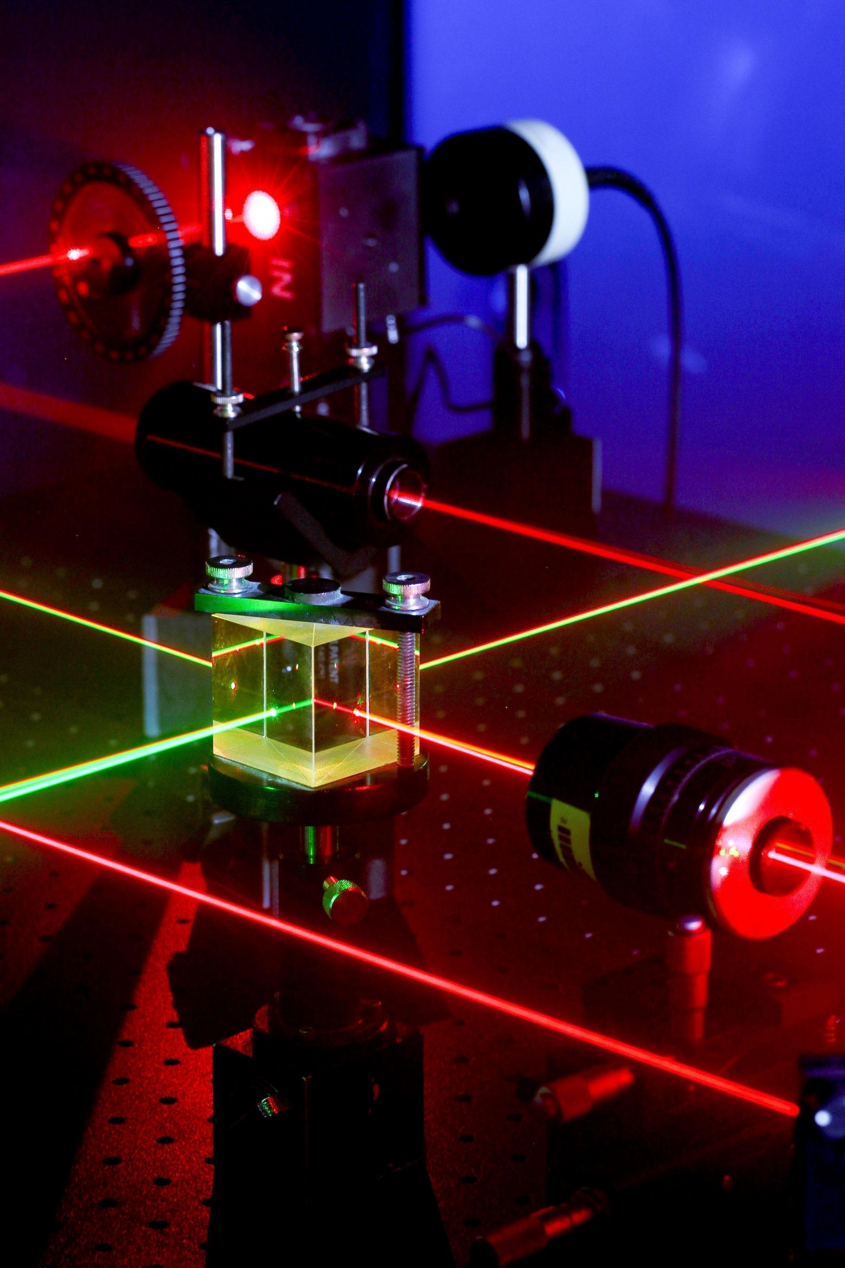
ПРАКТИЧЕСКОЕ ПРИМЕНЕНИЕ ЛАЗЕРА

Slide 2
ЦЕЛЬ РАБОТЫ
Ознакомиться с использованием некоторых свойства излучения лазера для определения физических характеристик веществ.

Slide 3
ПРИБОРЫ И ПРИНАДЛЕЖНОСТИ
Полупроводниковый лазер, оптическая скамья с рейторами, фотоэлемент, микроамперметр на 50 – 150 μА, набор рамок с фотопленками, рамка с препаратом ликоподия, дифракционная решетка, стеклянная пластинка, переносной экран, рулетка до 3м, линейка, микрометр.

Slide 4
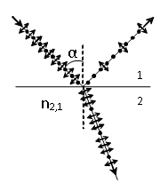
КРАТКАЯ ТЕОРИЯ РАБОТЫ
При падении света на границу раздела двух диэлектриков под углом не равным нулю отражённый и преломленный лучи оказываются частично поляризованными. Причём, в отражённом луче преобладают колебания, перпендикулярные плоскости падения (показаны точками), а в преломлённом – параллельные ей (показаны двусторонними стрелками). Степень поляризации в этом случае зависит от угла падения α.

Slide 5
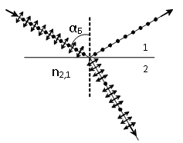
КРАТКАЯ ТЕОРИЯ РАБОТЫ
При падения пучка естественного света под углом α_{Б}, удовлетворяющем условию:
отражённый луч оказывается полностью поляризо-ванным, а преломлённый достигает максимума поляризации. Это закон Брюстера.
n_{2,1} – относительный показатель преломления среды 2 относительно среды 1;
n₂ и n₁ – абсолютные показатели преломления сред 2 и 1, соответственно;
υ₁ и υ₂ – фазовые скорости света в средах 2 и 1.

Slide 6
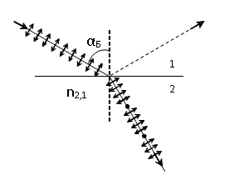
КРАТКАЯ ТЕОРИЯ РАБОТЫ
Луч лазера по своей природе поляризован, следовательно, если его направить на диэлектрик так, чтобы его электрический вектор лежал в плоскости падения, то при угле падения равном углу Брюстера отражённый луч не образуется.
На этом явлении основан метод по определению показателя преломления диэлектриков.

Slide 7
КРАТКАЯ ТЕОРИЯ РАБОТЫ
Убыль интенсивности по мере продвижения пучка в веществе описывается законом Бугера –Ламберта:
I – интенсивность плоской монохроматической световой волны, прошедшей слой вещества толщиной l (м).
I_{о} – интенсивность волны на входе в вещество;
коэффициент μ зависит от свойств вещества и длины волны и называется монохроматическим, натуральным показателем поглощения, [μ] = 1/м.

Slide 8
КРАТКАЯ ТЕОРИЯ РАБОТЫ
Способность вещества поглощать свет характеризуют также коэффициентом светопропускания (прозрачностью)
τ = I / I₀
и оптической плотностью вещества
D = lg(I₀ / I) = 0,43μl
Луч лазера из-за своей монохроматичности и малой расходимости идеально соответствует условиям выполнения закона Бугера.

Slide 9
ВНИМАНИЕ!!!
При выполнении лабораторной работы не направляйте лазерный луч в глаза себе и соседям, можно повредить сетчатку глаза!

Slide 10
ПОРЯДОК ВЫПОЛНЕНИЯ РАБОТЫ

Slide 11
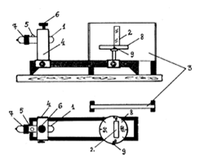
ОПЫТ I. ОПРЕДЕЛЕНИЕ ПОКАЗАТЕЛЯ ПРЕЛОМЛЕНИЯ ДИЭЛЕКТРИКА
1. Установите на оптической скамье лазер 1, стеклянную пластинку 2 и параллельно скамье – экран 3.
2. Вставьте лазер 1 в держатель 4 так, чтобы кнопка 5 выключателя была сверху, а метки на корпусе лазера и держателя совмещались. Закрепите лазер в этом положении винтом 6, слегка повернув его по часовой стрелке.

Slide 12
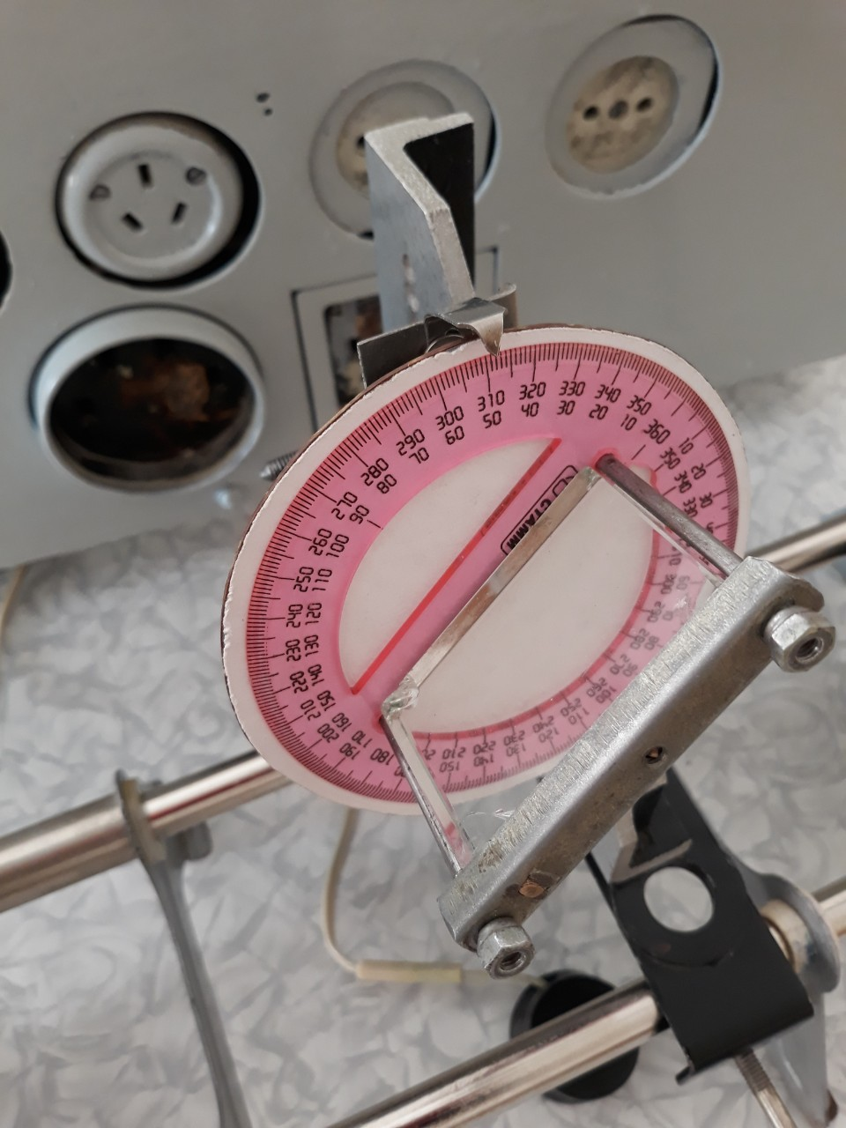
ОПЫТ I. ОПРЕДЕЛЕНИЕ ПОКАЗАТЕЛЯ ПРЕЛОМЛЕНИЯ ДИЭЛЕКТРИКА
3. Взявшись сверху за крепление стеклянной пластинки, поворотом её вокруг вертикальной оси совместите нулевой штрих шкалы лимба с визирной стрелкой.
4. Включите лазер.

Slide 13
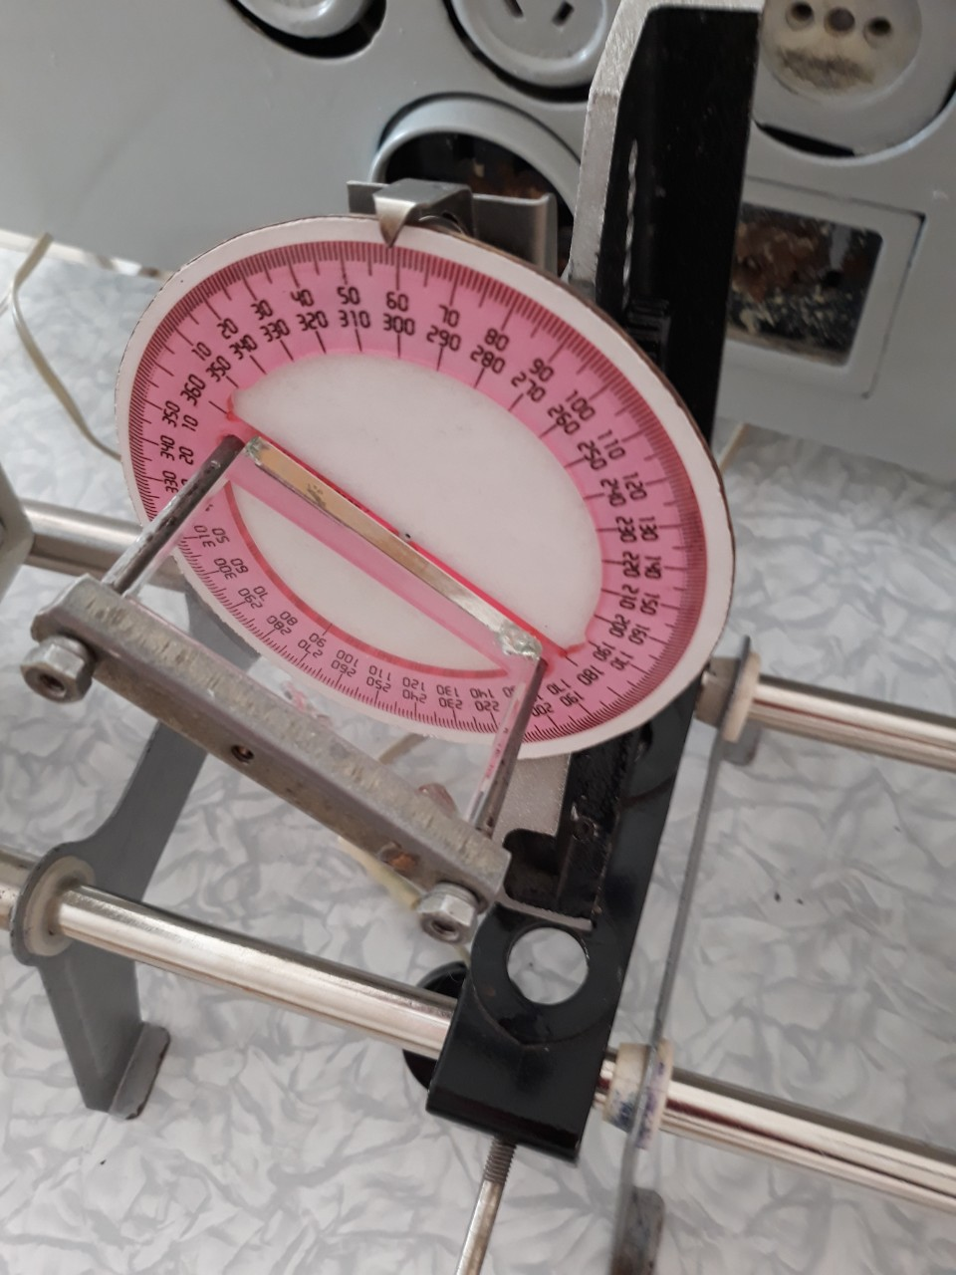
ОПЫТ I. ОПРЕДЕЛЕНИЕ ПОКАЗАТЕЛЯ ПРЕЛОМЛЕНИЯ ДИЭЛЕКТРИКА
5. Медленно вращая стеклянную пластинку по часовой стрелке, проследите за перемещением двух пятен по экрану (пятна образуются из-за отражения света от передней и задней поверхности пластинки).

Slide 14
ОПЫТ I. ОПРЕДЕЛЕНИЕ ПОКАЗАТЕЛЯ ПРЕЛОМЛЕНИЯ ДИЭЛЕКТРИКА
В какой-то момент пятна практически исчезнут, а потом вновь появятся на экране. Угол падения, при котором пятна «исчезают» соответствует углу Брюстера.
6. Определите по лимбу угол, при котором яркость пятен минимальна.
7. Повторите опыт несколько раз, поворачивая пластинку поочерёдно по и против часовой стрелке.
8. Выключите лазер.

Slide 15
ОПЫТ I. ОПРЕДЕЛЕНИЕ ПОКАЗАТЕЛЯ ПРЕЛОМЛЕНИЯ ДИЭЛЕКТРИКА
9. Результаты опытов запишите в таблицу:
№ п/п | 1 | 2 | 3 | 4 | 5
α_{Б} | 56 | 58 | 54 | 58 | 56
10. Определите среднее значение угла Брюстера и по формуле рассчитайте показатель преломления стекла.

Slide 16
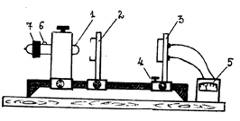
ОПЫТ II. ОПРЕДЕЛЕНИЕ МОНОХРОМАТИЧЕСКОГО КОЭФФИЦИЕНТА ПОГЛОЩЕНИЯ ВЕЩЕСТВА
Установите на оптической скамье лазер, держатель для установки рамок с поглощающим веществом, фотоэлемента с присоединённым к нему микроамперметром.
2. Включите лазер.

Slide 17
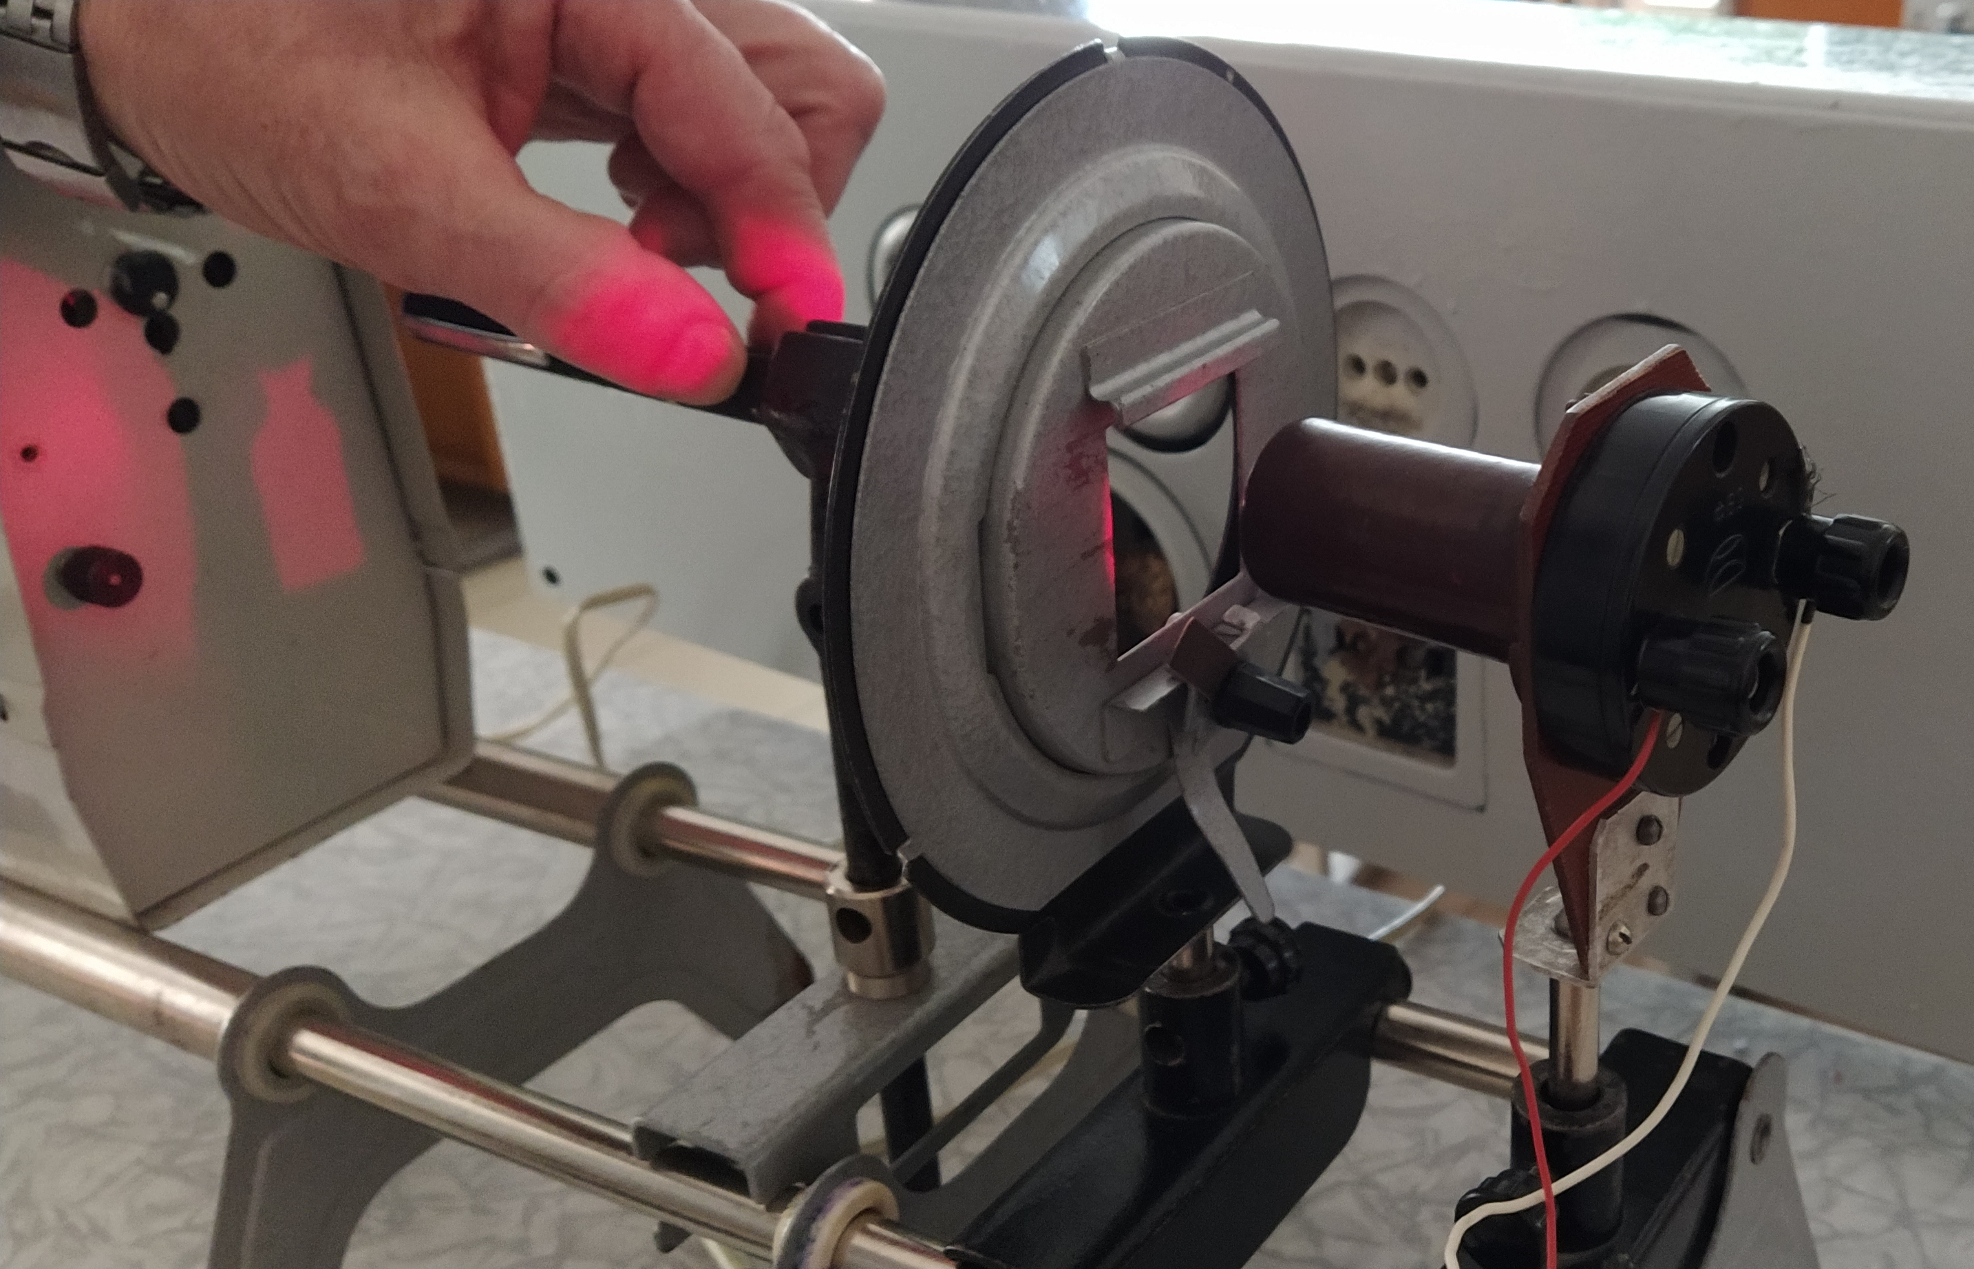
ОПЫТ II. ОПРЕДЕЛЕНИЕ МОНОХРОМАТИЧЕСКОГО КОЭФФИЦИЕНТА ПОГЛОЩЕНИЯ ВЕЩЕСТВА
3. Регулируя положение фото-элемента винтом рейтора, направьте луч лазера в диафрагму фотоэлемента.

Slide 18
ОПЫТ II. ОПРЕДЕЛЕНИЕ МОНОХРОМАТИЧЕСКОГО КОЭФФИЦИЕНТА ПОГЛОЩЕНИЯ ВЕЩЕСТВА
4. Запишите показание J_{o} микроамперметра в таблицу.
№ п/п | 1 | 2 | 3 | 4 | 5 | 6
l, мм |  |  |  |  |  | 0
J, μА |  |  |  |  |  | 55
D

Slide 19
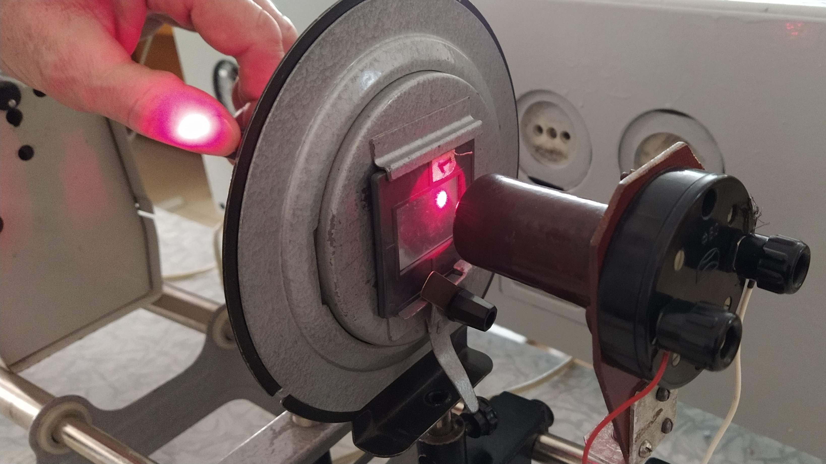
ОПЫТ II. ОПРЕДЕЛЕНИЕ МОНОХРОМАТИЧЕСКОГО КОЭФФИЦИЕНТА ПОГЛОЩЕНИЯ ВЕЩЕСТВА
5. Вставьте в держатель рамку №1 с одной пластинкой поглощающего вещества и запишите в таблицу показание микроамперметра – J₁.

Slide 20
ОПЫТ II. ОПРЕДЕЛЕНИЕ МОНОХРОМАТИЧЕСКОГО КОЭФФИЦИЕНТА ПОГЛОЩЕНИЯ ВЕЩЕСТВА
6. Выполните пункт 5 с другими рамками. Количество пластинок в рамке соответствует её номеру. Данные занесите в таблицу.
№ п/п | 1 | 2 | 3 | 4 | 5 | 6
l, мм |  |  |  |  |  | 0
J, μА | 52 | … | … | … | … | 55
D

Slide 21
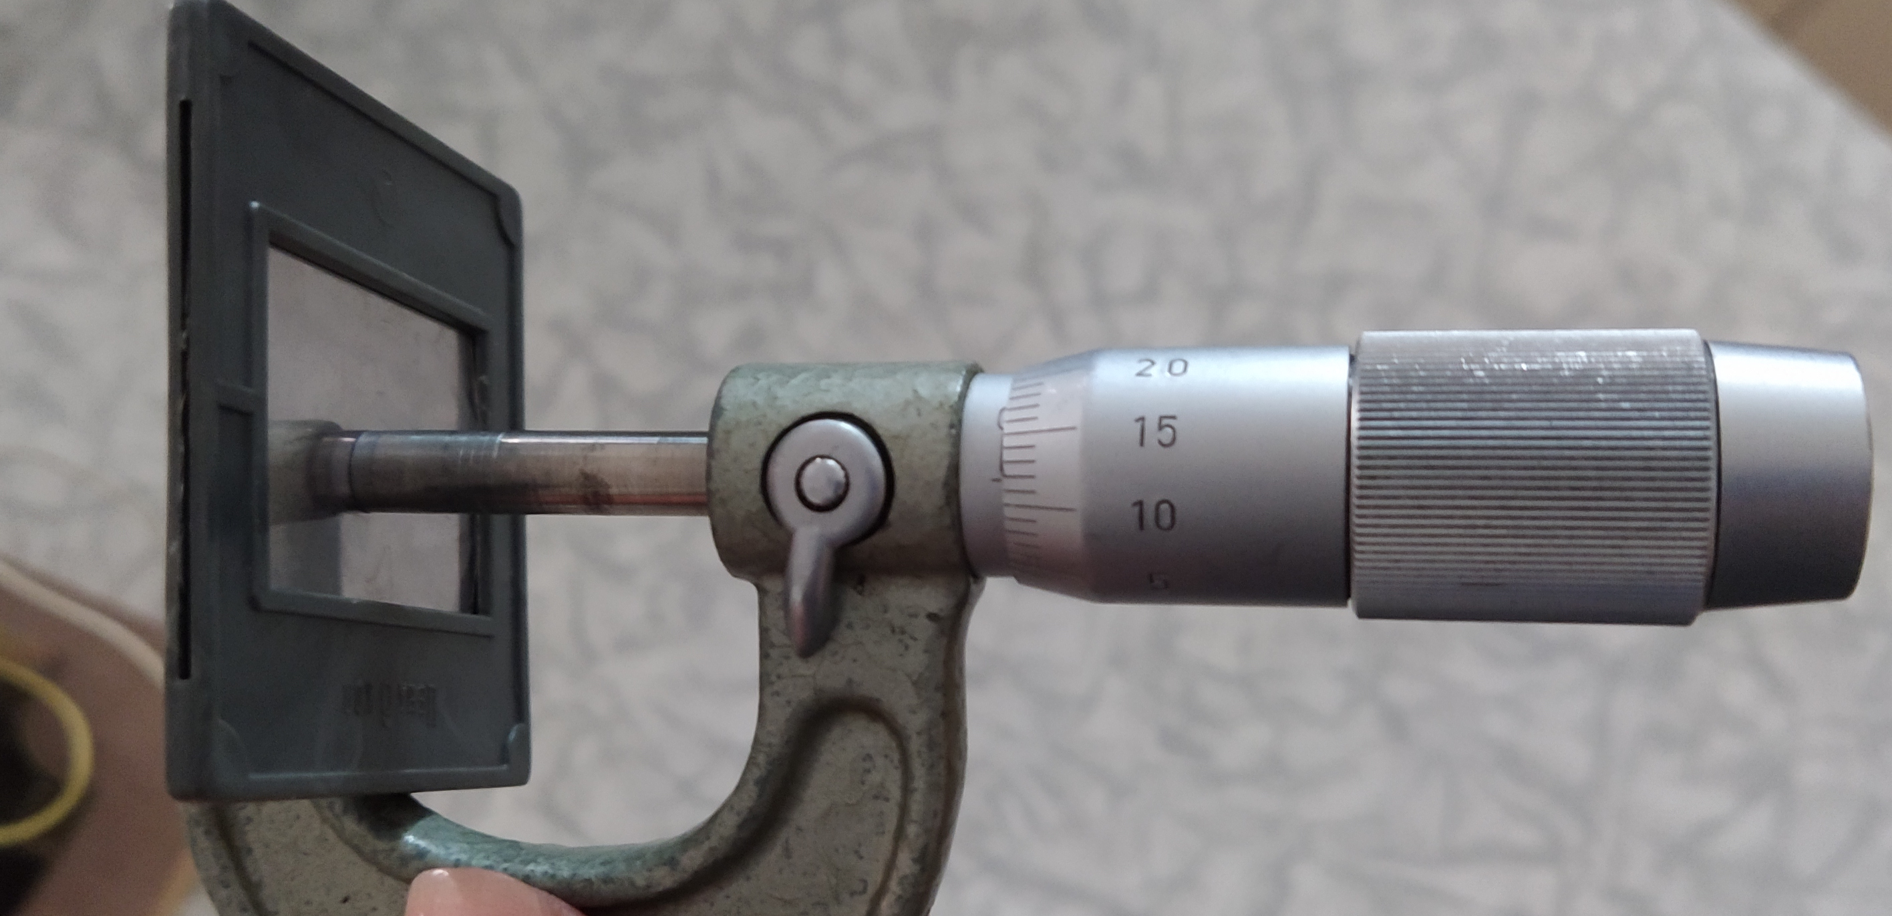
ОПЫТ II. ОПРЕДЕЛЕНИЕ МОНОХРОМАТИЧЕСКОГО КОЭФФИЦИЕНТА ПОГЛОЩЕНИЯ ВЕЩЕСТВА
7. Измерить микрометром толщину одной пластинки. Толщины поглощающих слоёв в рамках будут кратны их номерам.

Slide 22
ОПЫТ II. ОПРЕДЕЛЕНИЕ МОНОХРОМАТИЧЕСКОГО КОЭФФИЦИЕНТА ПОГЛОЩЕНИЯ ВЕЩЕСТВА
8. Занесите все измерения в таблицу
№ п/п | 1 | 2 | 3 | 4 | 5 | 6
l, мм | 0,12 | 0,24 | 0,36 | 0,48 | 0,60 | 0
J, μА | 52 | 48 | 45 | 42 | 39 | 55
D

Slide 23
ОПЫТ II. ОПРЕДЕЛЕНИЕ МОНОХРОМАТИЧЕСКОГО КОЭФФИЦИЕНТА ПОГЛОЩЕНИЯ ВЕЩЕСТВА
Постройте график зависимости J = f(l).
Так как регистрируемая сила тока пропорциональна интенсивности пучка лазерного излучения, то зависимость I = f(l) будет аналогична J = f(l).
10. На графике J = f(l) разделите ординату J_{o} пополам и найдите толщину δ слоя ослабляющего интенсивность в два раза.

Slide 24
ОПЫТ II. ОПРЕДЕЛЕНИЕ МОНОХРОМАТИЧЕСКОГО КОЭФФИЦИЕНТА ПОГЛОЩЕНИЯ ВЕЩЕСТВА
11. Рассчитайте μ по формуле:
12. Рассчитайте оптическую плотность вещества D для каждого опыта и построите график зависимости D = f(l).
13. По графику D = f(l) определить тангенс угла наклона линии графика к оси абсцисс, который численно равен μ с поправкой на коэффициент 0,43, т.е.

Slide 25
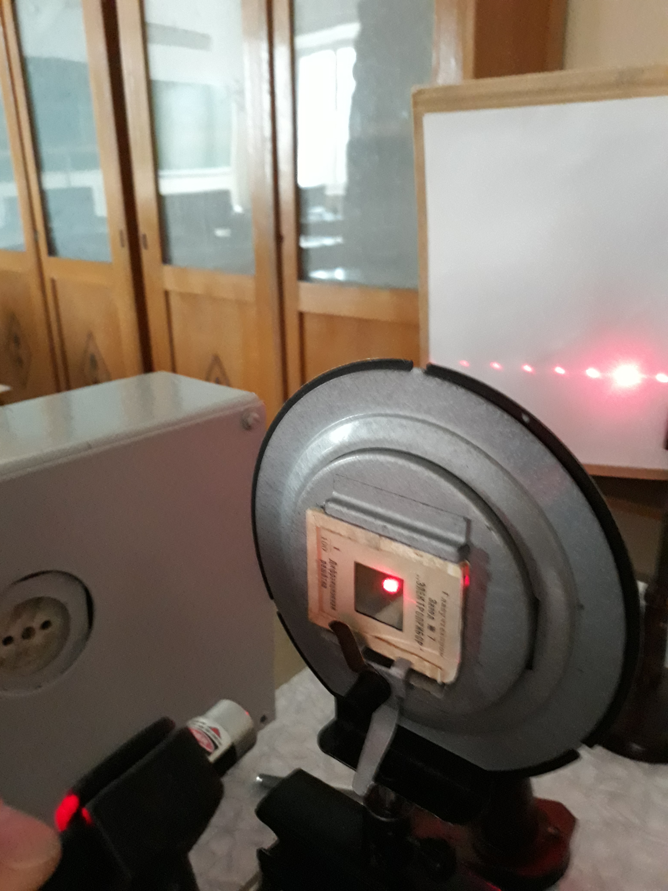
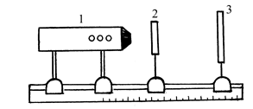
ОПЫТ III. ОПРЕДЕЛЕНИЕ ДЛИНЫ ВОЛНЫ ЛАЗЕРНОГО ИЗЛУЧЕНИЯ
1. установите лазер на оптической скамье на определённом расстоянии от экрана.
2. установите на подставке дифракционную решётку вблизи выходного окна перпендикулярно оси лазера.

Slide 26
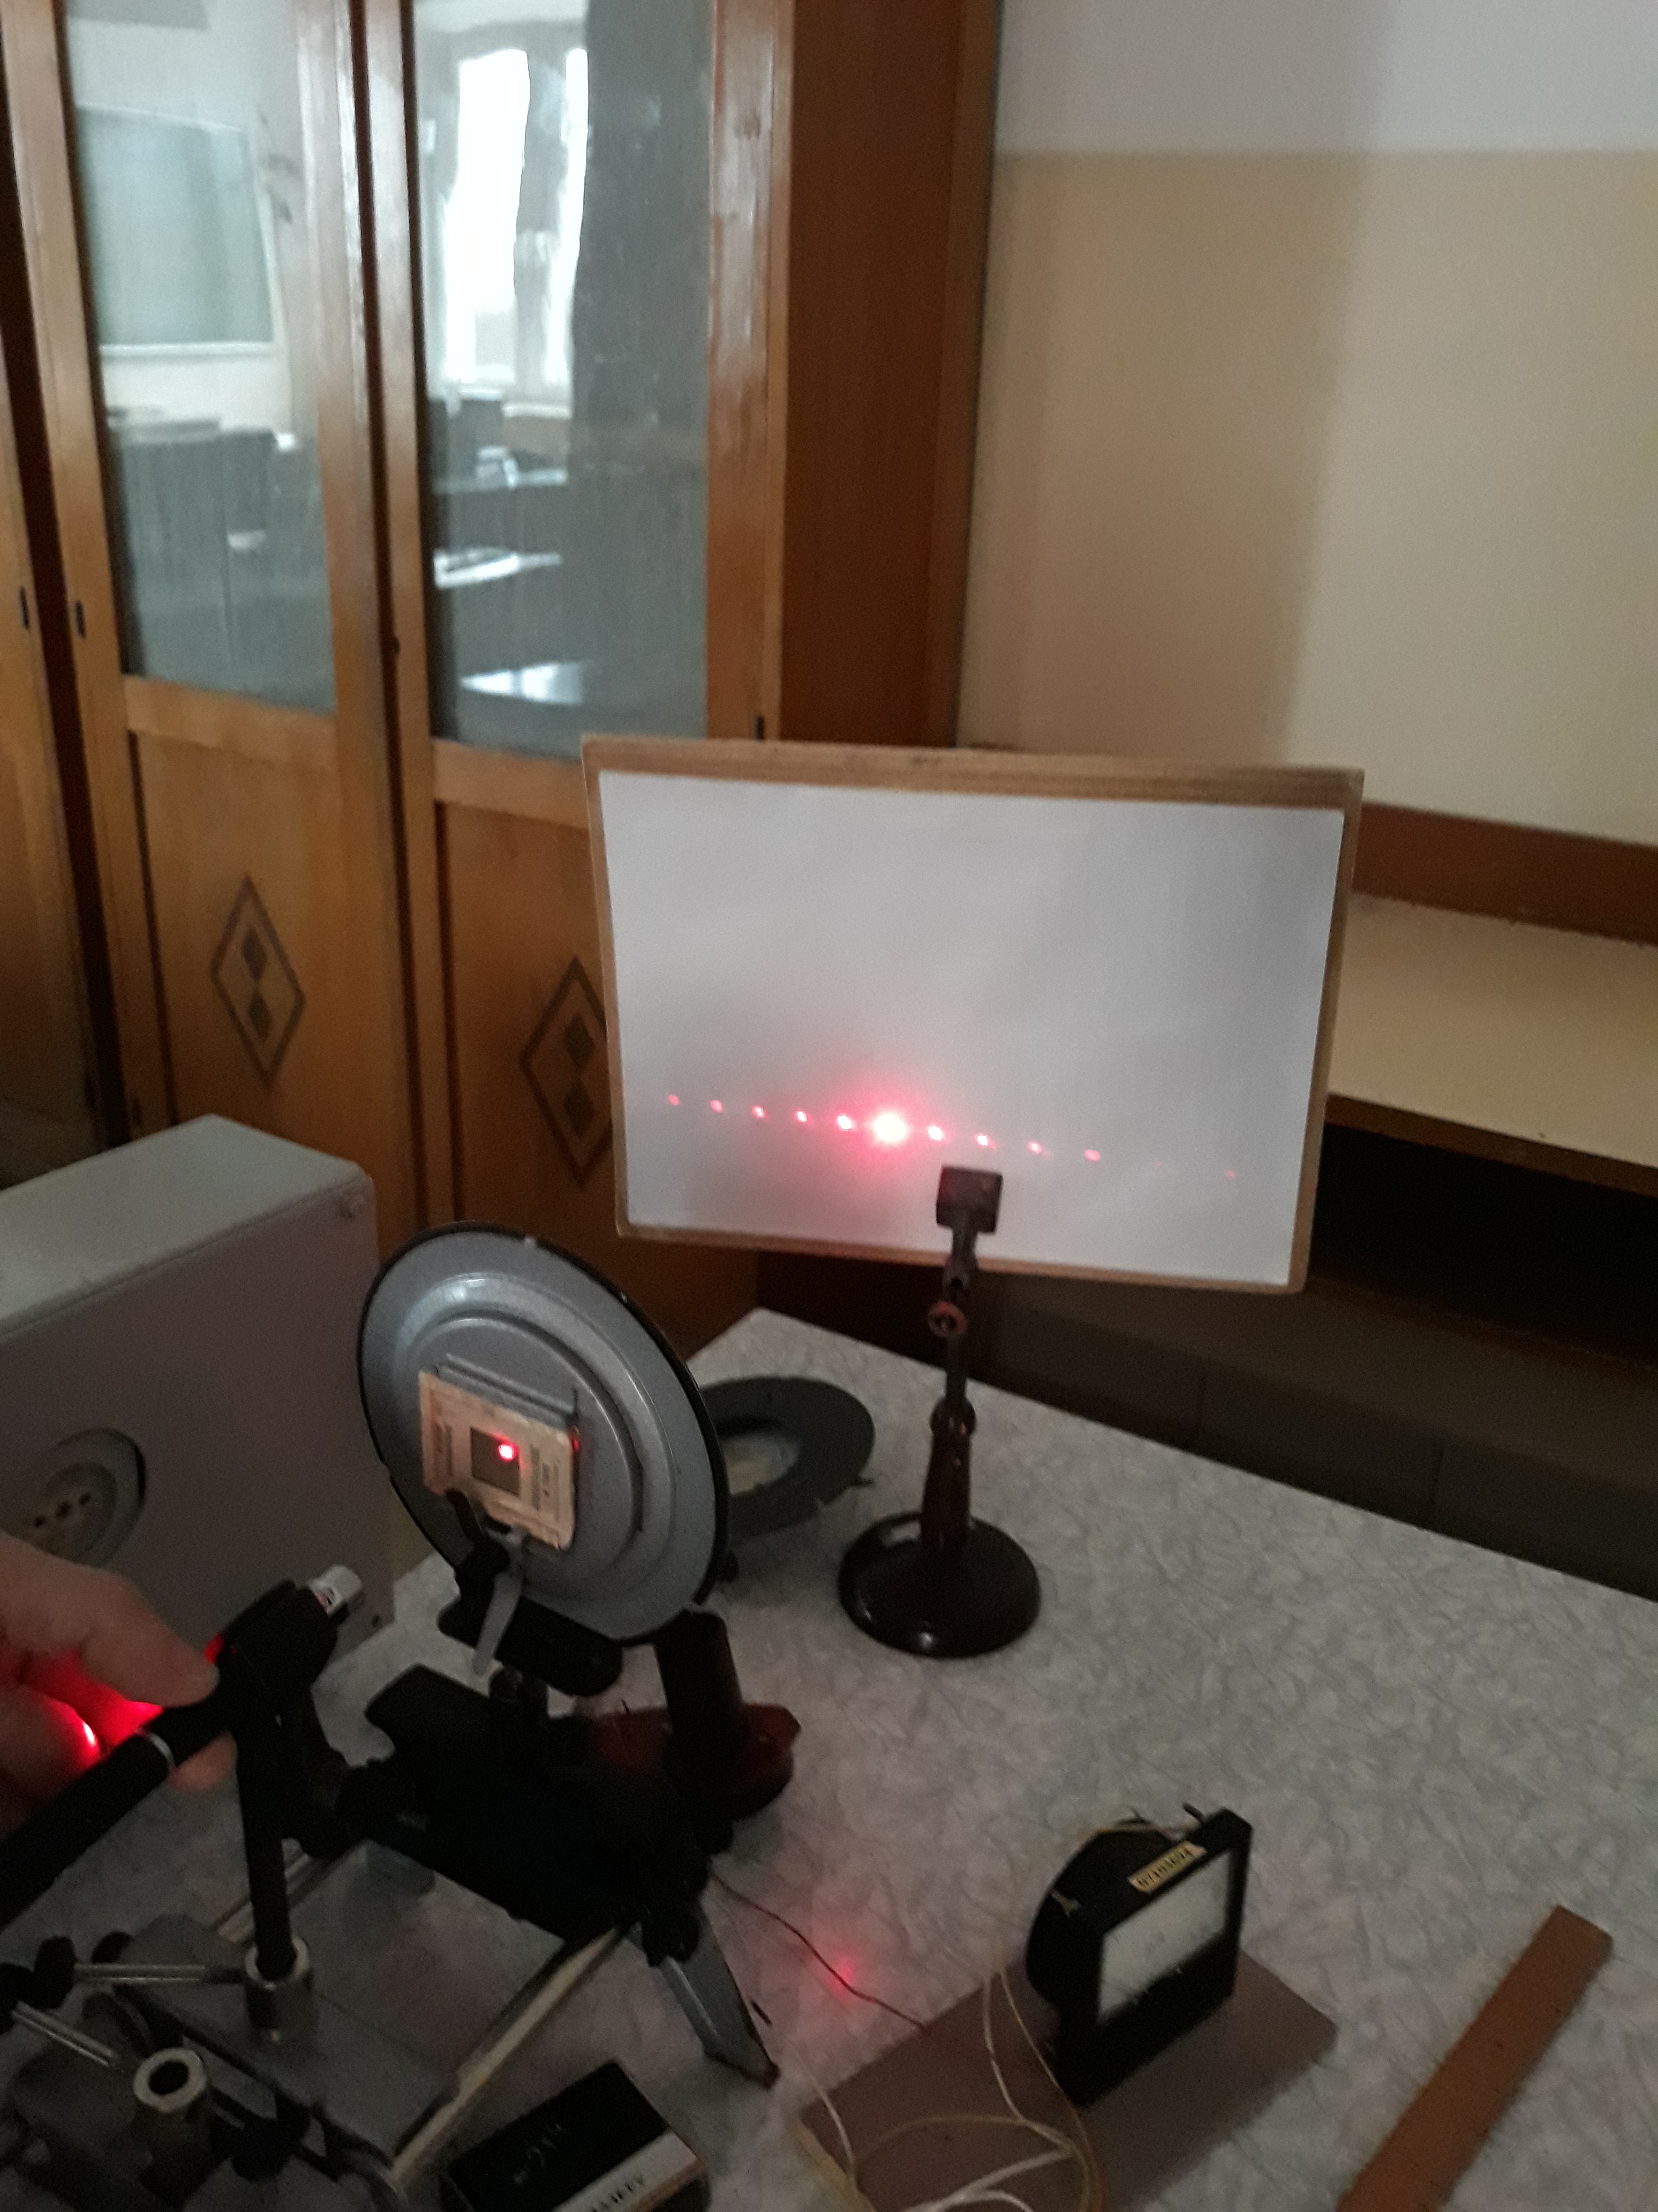
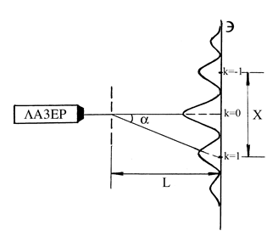
ОПЫТ III. ОПРЕДЕЛЕНИЕ ДЛИНЫ ВОЛНЫ ЛАЗЕРНОГО ИЗЛУЧЕНИЯ
3. Включите лазер. На экране появляется дифракционная картина.
4. Добейтесь, чтобы на экране были чётко видны максимумы не менее 3-х порядков.

Slide 27
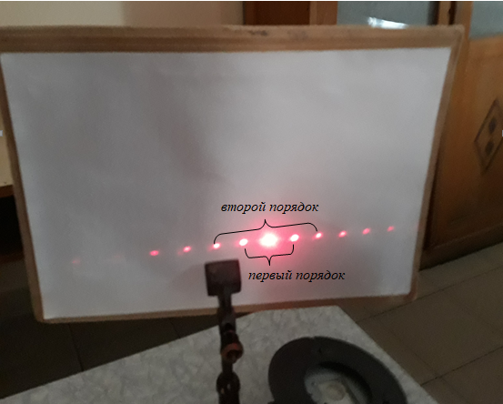
ОПЫТ III. ОПРЕДЕЛЕНИЕ ДЛИНЫ ВОЛНЫ ЛАЗЕРНОГО ИЗЛУЧЕНИЯ
5. Измерьте линейкой расстояние L между решёткой и экраном.
6. Измерьте расстояние х между максимумами первого порядка.

Slide 28
ОПЫТ III. ОПРЕДЕЛЕНИЕ ДЛИНЫ ВОЛНЫ ЛАЗЕРНОГО ИЗЛУЧЕНИЯ
7. Результаты измерений занесите в таблицу:
№ | х, см | L, см | d, мм | λ, нм
1 | 3,5 | 23 | 0,01
2 | 7,2 | 23 | 0,01
3 | 10,3 | 23 | 0,01
8. Рассчитайте длину волны λ₁ излучения лазера для максимумов первого порядка.
9. Провести аналогичные измерения и вычисления для максимумов второго и третьего порядков. Вычислите среднюю длину волны излучения лазера

Slide 29
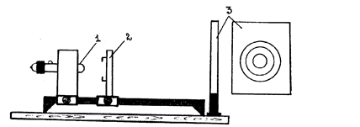
ОПЫТ IV. ОПРЕДЕЛЕНИЕ РАЗМЕРОВ МЕЛКИХ ЧАСТИЦ
1. Установите на оптической скамье лазер, держатель и экран. Расстояние от держателя до экрана примерно 1 м.
2. Вставьте в держатель рамку препаратом ликоподия.
3. Включите лазер и, перемещая ликоподий с помощью вращения винта рейтора, добейтесь на экране четкой дифракционной картины.

Slide 30
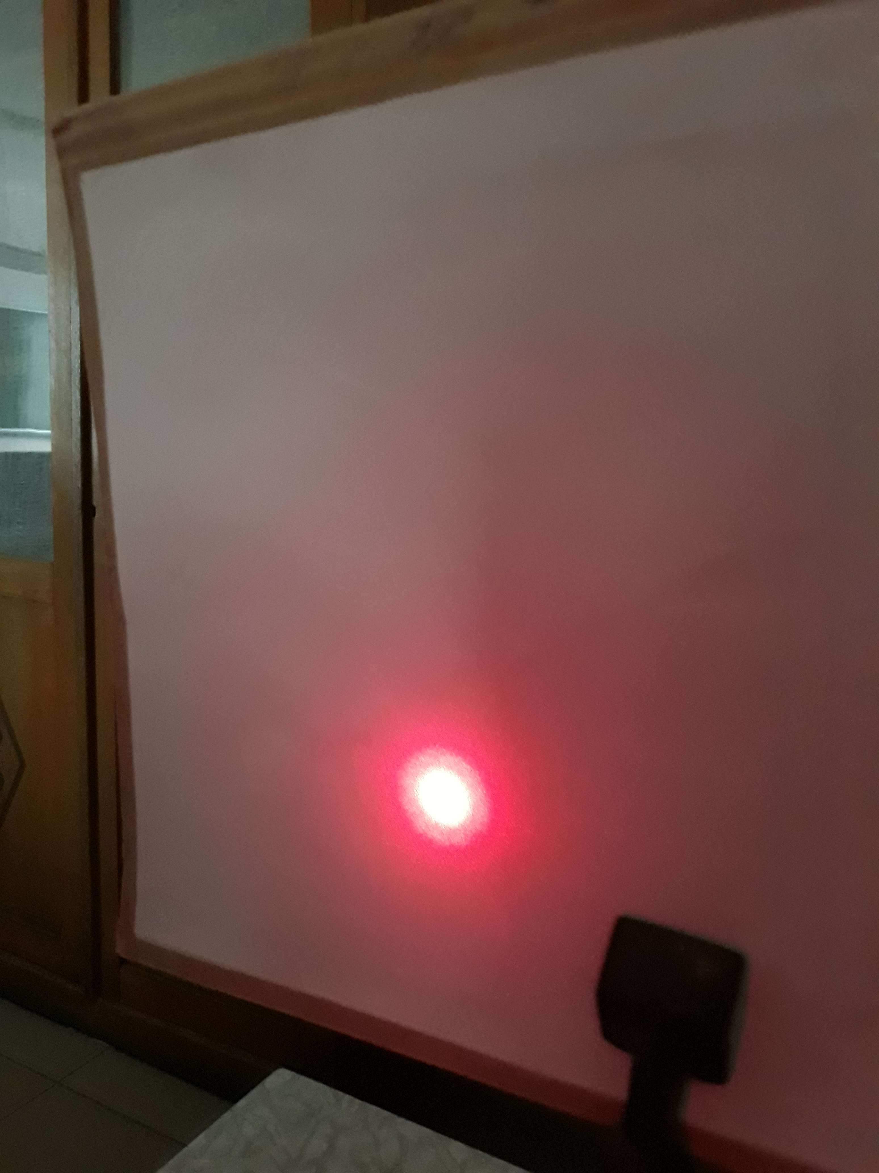
ОПЫТ IV. ОПРЕДЕЛЕНИЕ РАЗМЕРОВ МЕЛКИХ ЧАСТИЦ
4. Измерьте на экране диаметры d первого и второго тёмных колец.
5. Рассчитайте средний размер частиц а. Угол φ определяют по формулам:
L – расстояние от препарата до экрана.
k1 | k2 | d1, см | d2, см | L, см
1,22 | 2,23 | 2,2 | 5 | 60

Slide 31
По результатам лабораторной работы сделайте вывод

